Slide 1
Unit 12: LET’S EAT Section A: What shall we eat? pages 114, 115
go to the next page

Slide 2
Unit 11: LET’S EAT
A. What shall we eat? (pages 114, 115)
Firstly, I’m going show you some picture of this lesson and what shall we study today?
(đi đến slide tiếp theo để nghe nhé,
bấn Enter là được)
go to the next page

Slide 3
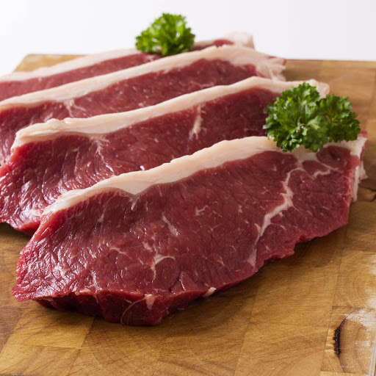
Unit 11: LET’S EAT
A. What shall we eat? (pages 114, 115)
Can you name this sort of meat? (Don’t worry when you can’t name all of them)
(đi đến slide tiếp theo để nghe nhé,
bấn Enter là được)
go to the next page

Slide 4
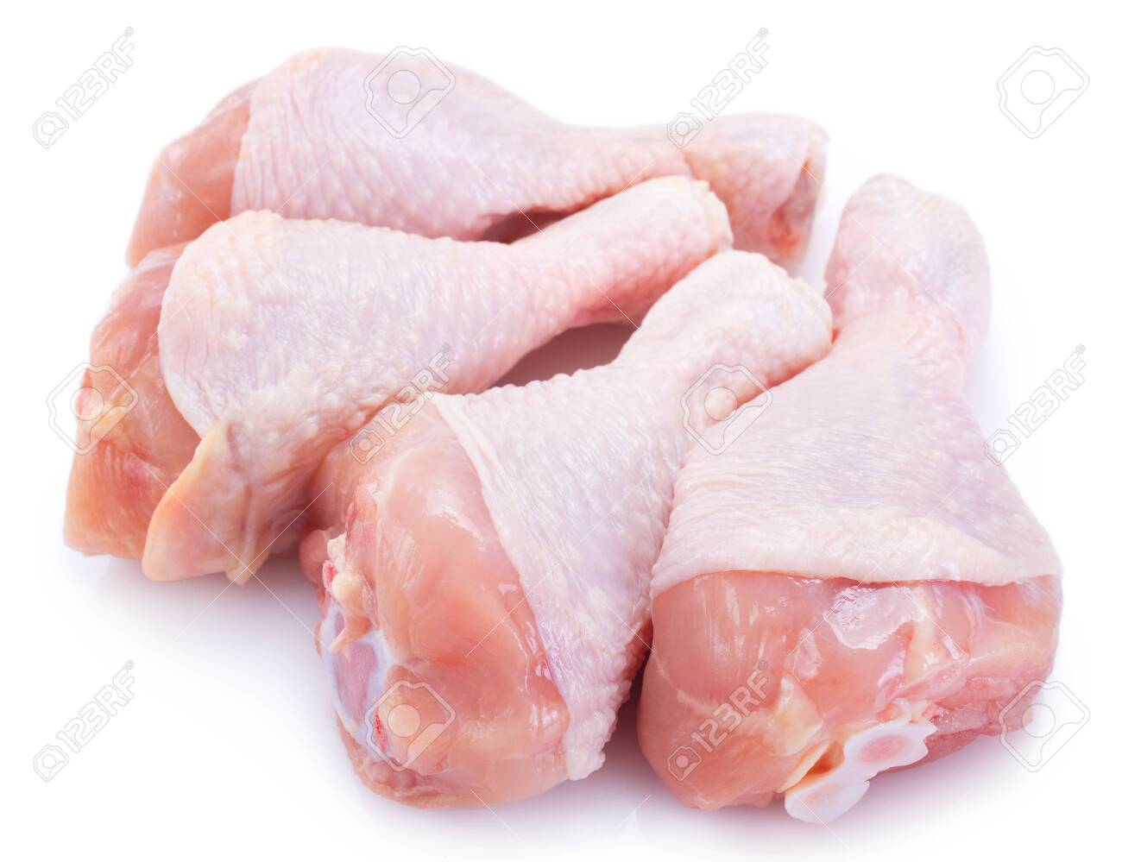
Unit 11: LET’S EAT
A. What shall we eat? (pages 114, 115)
Can you name this sort of meat? (Don’t worry when you can’t name all of them)
(đi đến slide tiếp theo để nghe nhé,
bấn Enter là được)
go to the next page

Slide 5
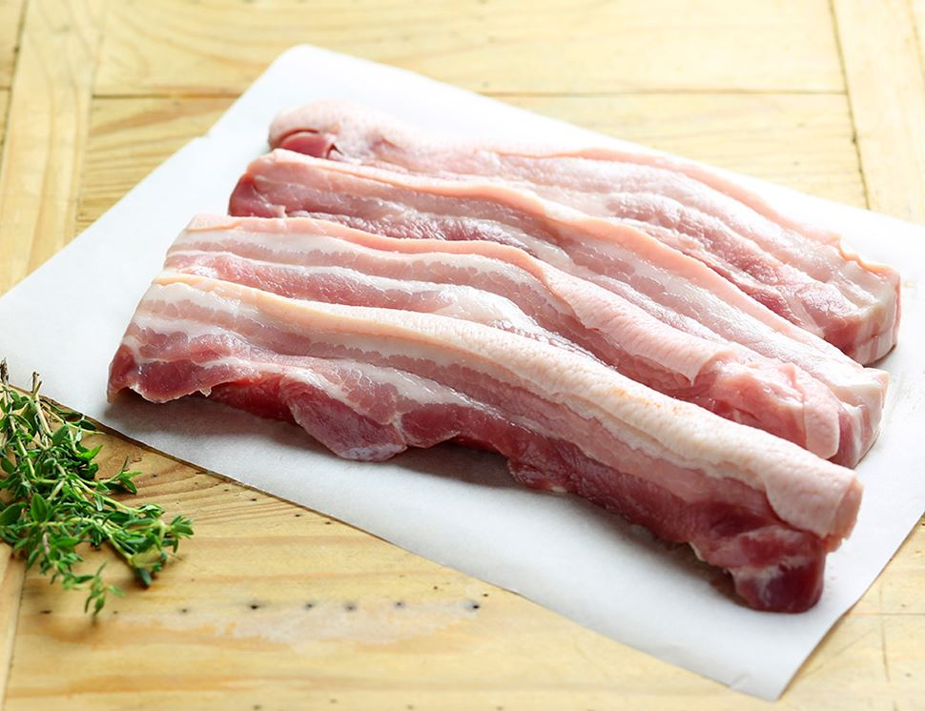
Unit 11: LET’S EAT
A. What shall we eat? (pages 114, 115)
Can you name this sort of meat? (Don’t worry when you can’t name all of them)
(đi đến slide tiếp theo để nghe nhé,
bấn Enter là được)
go to the next page

Slide 6
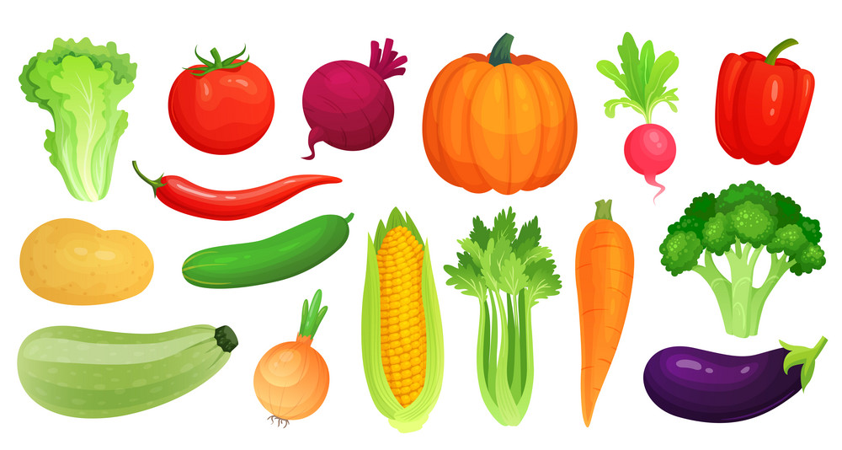
Unit 11: LET’S EAT
A. What shall we eat? (pages 114, 115)
Can you name these vegetables? (Don’t worry when you can’t name all of them)
(đi đến slide tiếp theo để nghe nhé,
bấn Enter là được)
go to the next page

Slide 7
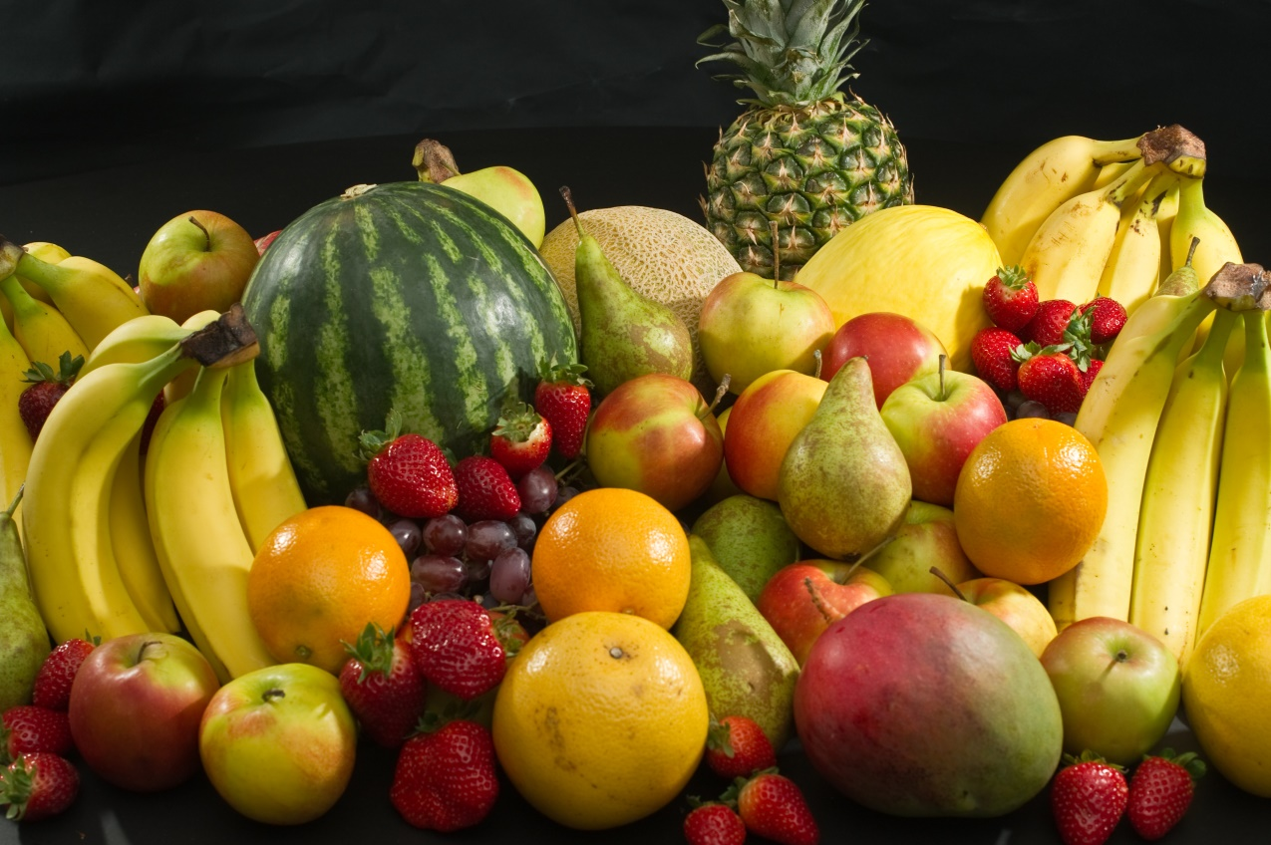
Unit 11: LET’S EAT
A. What shall we eat? (pages 114, 115)
And these kinds of fruit? (Don’t worry when you can’t name all of them)
(đi đến slide tiếp theo để nghe nhé,
bấn Enter là được)
go to the next page

Slide 8
Unit 11: LET’S EAT
A. What shall we eat? (pages 114, 115)
Now, I think you all may know what we shall learn about today?
Yes, in this lesson we study some kinds of meat, vegetables and fruits in English.
And when you want to buy something, what would you say?
(đi đến slide tiếp theo để nghe nhé,
bấn Enter là được)
go to the next page

Slide 9
Unit 11: LET’S EAT
A. What shall we eat? (pages 114, 115)
First, you open the book pages 114, 115 then listen to the audio as much as possible as well as read out loud the dialogue
(Các em hãy mở sách trang 114, 115 nghe và đọc đoạn hội thoại theo càng nhiều càng tốt nhé)
(đi đến slide tiếp theo để nghe nhé,
bấn Enter là được)
go to the next page

Slide 10
Unit 11: LET’S EAT
A. What shall we eat? (pages 114, 115)
Listen and read (track 8)
(đi đến slide tiếp theo để nghe nhé,
bấn Enter là được)
go to the next page

Slide 11
Unit 11: LET’S EAT
A. What shall we eat? (pages 114, 115)
To understand the dialogue better, I give you the meaning of vocabulary.
Remember to write these words into your book.
(Bây giờ cô sẽ cung cấp nghĩa của từ mới, các em nhớ ghi vào tập nhé)
(đi đến slide tiếp theo để nghe nhé,
bấn Enter là được)
go to the next page

Slide 12
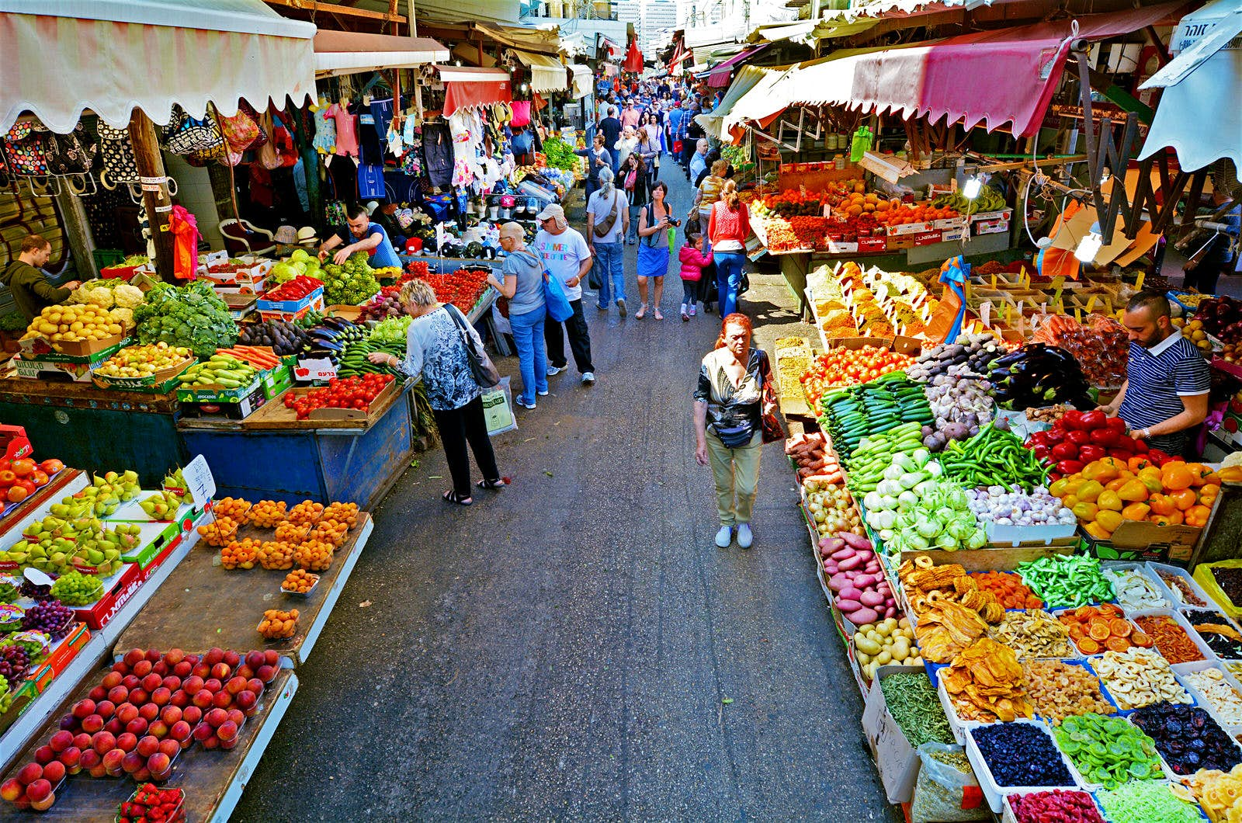
Unit 11: LET’S EAT
A. What shall we eat? (pages 114, 115)
market /’ma:kit/(n): chợ
(đi đến slide tiếp theo để nghe nhé,
bấn Enter là được)
go to the next page

Slide 13
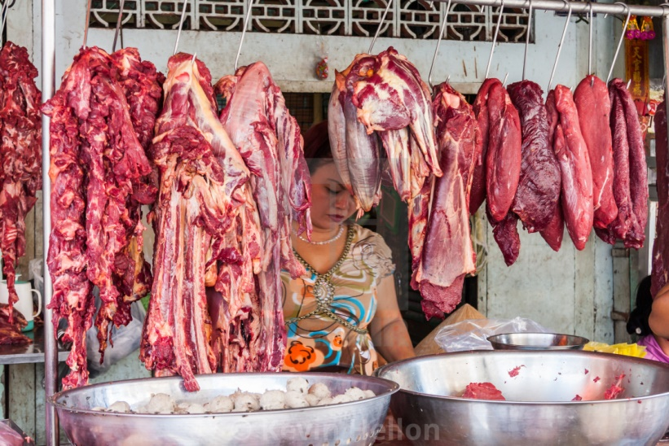
Unit 11: LET’S EAT
A. What shall we eat? (pages 114, 115)
meat stall / mi:t stɔ:l/(n): quầy bán thịt, sạp thịt
(đi đến slide tiếp theo để nghe nhé,
bấn Enter là được)
go to the next page

Slide 14
Unit 11: LET’S EAT
A. What shall we eat? (pages 114, 115)
selection /si’lɛkʃən/ (n): sự lựa chọn (the action of choose s.th or s.o as the best or most suitable)
→ select /si’lɛkt/ (v) lựa chọn (carefully choose as being the best or most suitable)
(đi đến slide tiếp theo để nghe nhé,
bấn Enter là được)
go to the next page

Slide 15
Unit 11: LET’S EAT
A. What shall we eat? (pages 114, 115)
chicken /’tʃIkIn/ (n)
(đi đến slide tiếp theo để nghe nhé,
bấn Enter là được)
go to the next page

Slide 16
Unit 11: LET’S EAT
A. What shall we eat? (pages 114, 115)
pork /pɔ:k/ (n): thịt heo
(đi đến slide tiếp theo để nghe nhé,
bấn Enter là được)
go to the next page

Slide 17
Unit 11: LET’S EAT
A. What shall we eat? (pages 114, 115)
beef /bi:f/ (n): thịt bò
(đi đến slide tiếp theo để nghe nhé,
bấn Enter là được)
go to the next page

Slide 18
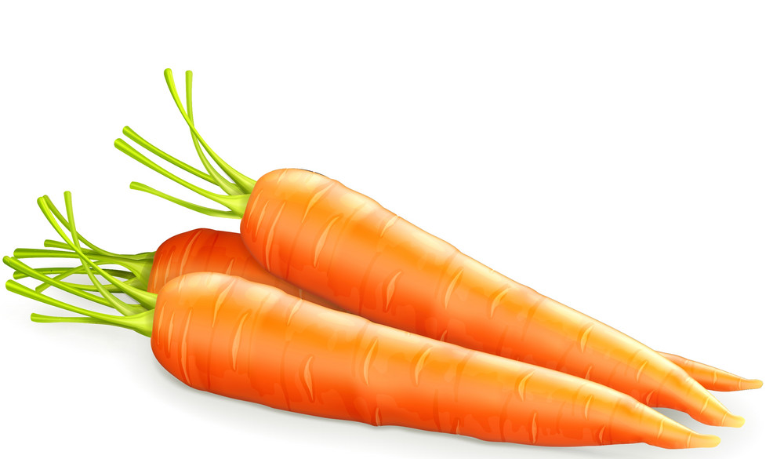
Unit 11: LET’S EAT
A. What shall we eat? (pages 114, 115)
carrots /’karəts/ (n):
(đi đến slide tiếp theo để nghe nhé,
bấn Enter là được)
go to the next page

Slide 19
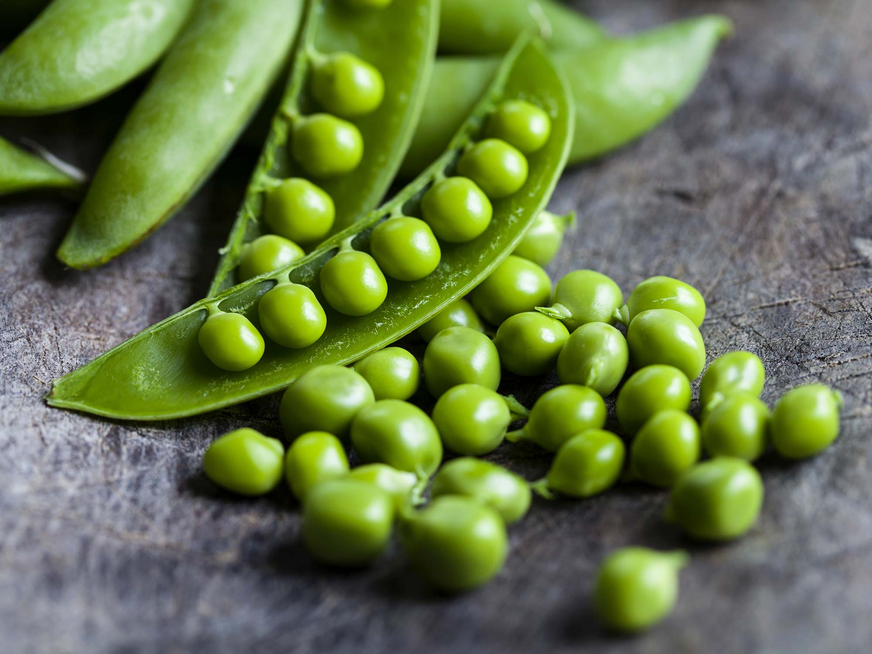
Unit 11: LET’S EAT
A. What shall we eat? (pages 114, 115)
peas /pi:z/ (n): đậu Hà Lan
(đi đến slide tiếp theo để nghe nhé,
bấn Enter là được)
go to the next page

Slide 20
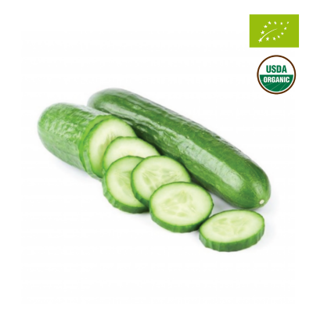
Unit 11: LET’S EAT
A. What shall we eat? (pages 114, 115)
cucumber /’kju:kʌmbə/ (n):
(đi đến slide tiếp theo để nghe nhé,
bấn Enter là được)
go to the next page

Slide 21
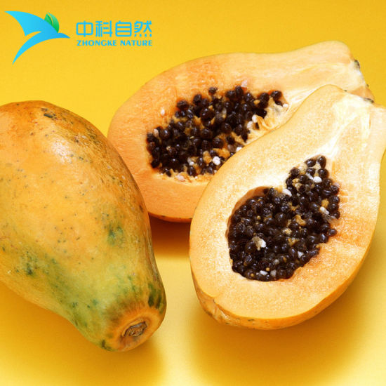
Unit 11: LET’S EAT
A. What shall we eat? (pages 114, 115)
papaya /pəpʌIə/ (n):
(đi đến slide tiếp theo để nghe nhé,
bấn Enter là được)
go to the next page

Slide 22
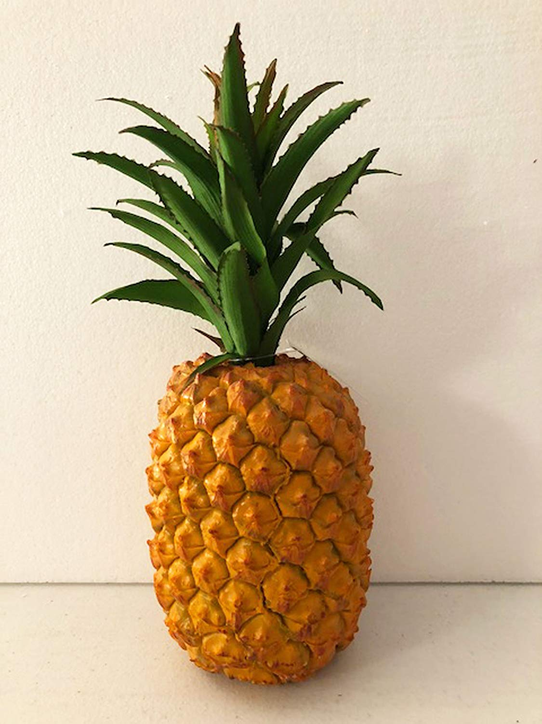
Unit 11: LET’S EAT
A. What shall we eat? (pages 114, 115)
pineapple /’pʌInap(ə)l/ (n):
(đi đến slide tiếp theo để nghe nhé,
bấn Enter là được)
go to the next page

Slide 23
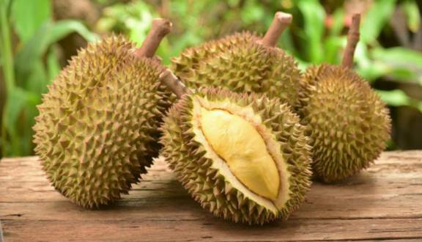
Unit 11: LET’S EAT
A. What shall we eat? (pages 114, 115)
durian /’dʊərIən/ (n):
(đi đến slide tiếp theo để nghe nhé,
bấn Enter là được)
go to the next page

Slide 24
Unit 11: LET’S EAT
What shall we eat? (pages 114, 115)
GRAMMAR
Would like (‘d like) = want (v): muốn, mong muốn
I want to work in television
= I would like to work in television
We use would like in offers or invitation
(Chúng ta dùng would like trong lời đề nghị hoặc lời mời)
Would you like a cup of coffee? (an offer)
Would you like to come to my house? (an invitation)
(đi đến slide tiếp theo để nghe nhé,
bấn Enter là được)
go to the next page

Slide 25
Unit 11: LET’S EAT
What shall we eat? (pages 114, 115)
GRAMMAR
Compare like and would like
like | would like
I like fishing. (I always enjoy fishing.) like + V-ing | I’d like to eat some bananas. (I want to eat some bananas.) I’d like some oranges. would like + to V/ noun
(đi đến slide tiếp theo để nghe nhé,
bấn Enter là được)
go to the next page

Slide 26
Unit 11: LET’S EAT
What shall we eat? (pages 114, 115)
GRAMMAR
You can use
would like= would love = would enjoy (want)
She’d love to go to the football club.
would like # would hate (not want)
My mother would hate to live in a big city.
(đi đến slide tiếp theo để nghe nhé,
bấn Enter là được)
go to the next page

Slide 27
Unit 11: LET’S EAT
What shall we eat? (pages 114, 115)
GRAMMAR
SO, TOO, EITHER, NEITHER
Positive :
You can use a short clause with too, so that what is true of one thing is also true of another.
Mai: I like apples
Hoa: So do I/ I do, too (Hoa likes apples)
So+ auxiliary/ be/ modal verb + S S + auxiliary/ be/ modal verb, too
(đi đến slide tiếp theo để nghe nhé,
bấn Enter là được)
go to the next page

Slide 28
Unit 11: LET’S EAT
What shall we eat? (pages 114, 115)
GRAMMAR
SO, TOO, EITHER, NEITHER
Negative :
You can use a short clause with either, neither that what is not true of one thing is also not true of another.
Hung: I didn’t watch Iron Man yesterday.
Quan: Neither did I/ I didn’t, either( Quan didn’t watch Iron Man yesterday like Hung)
Neither+ auxiliary/ be/ modal verb + S S + auxiliary/ be/ modal verb + n’t (not), either
(đi đến slide tiếp theo để nghe nhé,
bấn Enter là được)
go to the next page

Slide 29
Unit 11: LET’S EAT
What shall we eat? (pages 114, 115)
GRAMMAR
SO, TOO, EITHER, NEITHER
Positive : (câu khẳng định)
Em có thể dùng mệnh đề ngắn với too, so có nghĩa là câu đầu tiên mang hàm ý khẳng định và câu tiếp theo cũng mang ý cũng giống câu trước.
too, so: cũng vậy
Mai: I like apples.
Hoa: So do I./ I do, too. (Hoa likes apples.)
So+ trợ động từ/ be/ động từ khiếm khuyết+ S S + trợ động từ/ be/ động từ khiếm khuyết, too
(đi đến slide tiếp theo để nghe nhé,
bấn Enter là được)
go to the next page

Slide 30
Unit 11: LET’S EAT
What shall we eat? (pages 114, 115)
GRAMMAR
Negative : (câu phủ định)
Em có thể viết một câu phủ định ngắn với either, neither với ý nghĩa câu phía sau giống nghĩa câu phía trước.
either, neither: cũng không
Hung: I didn’t watch Iron Man yesterday.
Quan: Neither did I/ I didn’t, either( Quan didn’t watch Iron Man yesterday like Hung)
Neither+ trợ động từ/ be/ động từ khiếm khuyết + S S + trợ động từ/ be/ động từ khiếm khuyết + n’t (not), either
(đi đến slide tiếp theo để nghe nhé,
bấn Enter là được)
go to the next page

